Slide 1
CHAPTER
04
다양한 분류 알고리즘
(2) 확률적 경사 하강법
점진적인 학습
SGDClassifier
에포크와 과대/과소적합
24. 05. 24. FRI.
임영선

Slide 2
1. 점진적인 학습
점진적 학습
앞서 훈련한 모델을 버리지 않고 새로운 데이터에 대해서만 조금씩 더 훈련한다면 훈련에 사용한 데이터를 모두 유지할 필요도 없고 앞서 학습한 내용도 유지할 수 있을 것임
이런 식의 훈련 방식을 점진적 학습 또는 온라인 학습이라고 부름
대표적인 점진적 학습 알고리즘으로 확률적 경사 하강법^{Stochastic Gradient Descent}이 있음

Slide 3
1. 점진적인 학습
확률적 경사 하강법
가장 가파른 경사를 따라 원하는 지점에 도달하는 것이 목표, 가장 가파른 길을 찾지만 조금씩 내려오는 것이 중요
전체 샘플을 사용하지 않고 딱 하나의 샘플을 훈련 세트에서 랜덤하게 골라 가장 가파른 길을 찾음
이처럼 훈련 세트에서 랜덤하게 하나의 샘플을 고르는 것이 확률적경사 하강법
확률적 경사 하강법에서 훈련 세트를 한 번 모두 사용하는 과정을 에포크^{Epoch}라고 함
일반적으로 경사 하강법은 수십, 수백 번 이상 에포크를 수행
여러 개의 샘플을 사용해 경사 하강법을 수행하는 방식을 미니배치 경사 하강법^{Minibatch Gradient Descent}라고 함
극단적으로 한 번 경사로를 따라 이동하기 위해 전체 샘플을 사용할 수도 있으며, 이를 배치 경사 하강법^{Batch Gradient Descent}이라고 부름
전체 데이터를 사용하기 때문에 가장 안정적인 방법이 될 수 있지만, 전체 데이터를 사용하면 그만큼 컴퓨터 자원을 많이 사용하게 됨

Slide 4
1. 점진적인 학습
손실 함수
손실 함수^{Loss Function}는 어떤 문제에서 머신러닝 알고리즘이 얼마나 엉터리인지를 측정하는 기준
손실 함수의 값이 작을수록 좋지만 어떤 값이 최솟값인지는 알지 못함
가능한 많이 찾아보고 만족할만한 수준이라면 산을 다 내려왔다고 인정해야 함
※ 비용함수(Cost Function)는 손실함수의 다른 말로 엄밀히 말하면 손실 함수는 샘플 하나에 대한 손실을 정의하고 비용함수는 훈련 세트에 있는 모든 샘플에 대한 손실 함수의 합을 의미 하지만 보통 이 둘을 엄격히 구분하지 않고 섞어서 사용
※ 손실 함수는 미분 가능해야 함 즉, 연속적인 값이어야 함

Slide 5
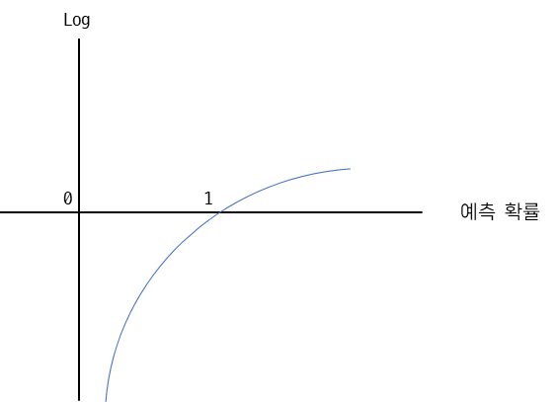
1. 점진적인 학습
로지스틱 손실 함수
양성 클래스(타깃 = 1)일 때 손실은 –log(예측 확률)로 계산, 확률이 1에서 멀어질수록 손실은 아주 큰 양수가 됨
음성 클래스(타깃 = 0)일 때 손실은 –log(1 – 예측 확률)로 계산, 예측 확률이 0에서 멀어질수록 손실은 아주 큰 양수가 됨
이 손실 함수를 로지스틱 손실 함수^{Logistic Loss Function} 또는 이진 크로스엔트로피 손실 함수Binary Cross-Entropy Loss Function라고 함
다중 분류에서 사용하는 손실 함수를 크로스엔트로피 손실 함수^{Cross-Entropy Loss Function} 라고 함
손실 함수를 만들거나 직접 계산할 필요 없지만 손실 함수가 무엇인지, 왜 정의를 해야 하는지 이해하는 것이 중요

Slide 6
2. SGDClassifier
SGDClassifier
fish_csv_data 파일에서 pandas 데이터프레임을 만들어줌
Species 열을 제외한 나머지 5개는 입력 데이터로 사용하고, Species 열은 타깃 데이터로 사용
import pandas as pd fish=pd.read_csv('https://bit.ly/fish_csv_data')
fish_input = fish[['Weight','Length','Diagonal','Height','Width']].to_numpy()
fish_target = fish['Species'].to_numpy()
사이킷런의 train_test_split() 함수를 사용해 이 데이터를 훈련 세트와 테스트 세트로 나눔
from sklearn.model_selection import train_test_split
train_input, test_input, train_target, test_target = train_test_split(
fish_input, fish_target, random_state=42)

Slide 7
2. SGDClassifier
SGDClassifier
훈련 세트와 테스트 세트의 특성을 표준화 전처리 함
훈련 세트에서 학습한 통계 값으로 테스트 세트도 변환해야 함
from sklearn.preprocessing import StandardScaler
ss = StandardScaler()
ss.fit(train_input)
train_scaled = ss.transform(train_input)
test_scaled = ss.transform(test_input)
사이킷런의 대표적인 분류용 클래스 SDGClassifier를 임포트
from sklearn.linear_model import SGDClassifier

Slide 8
2. SGDClassifier
SGDClassifier
sc = SGDClassifier(loss='log_loss', max_iter=10, random_state=42)
sc.fit(train_scaled, train_target) print(sc.score(train_scaled, train_target))
print(sc.score(test_scaled, test_target))
>> 0.773109243697479 0.775
SGDClassifier의 객체를 만들 때 2개의 매개변수를 지정함
loss는 손실 함수의 종류를 지정, loss = 'log'로 지정하여 로지스틱 손실 함수를 지정
max_iter는 수행할 에포크 횟수를 지정
확률적 경사 하강법은 점진적 학습이 가능함
SGDClassifier 객체를 다시 만들지 않고 훈련한 모델 sc를 추가로 더 훈련
모델을 이어서 훈련할 때는 partial_fit() 메서드를 사용, 이 메서드는 fit() 메서드와 사용법이 같지만 호출할 때마다 1 에포크씩 이어 훈련 가능
sc.partial_fit(train_scaled, train_target) print(sc.score(train_scaled, train_target))
print(sc.score(test_scaled, test_target))
>> 0.8151260504201681 0.85

Slide 9
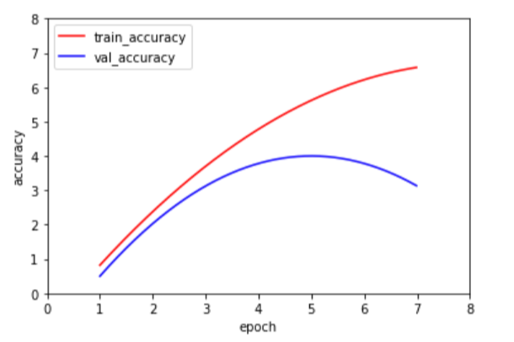
3. 에포크와 과대/과소적합
에포크와 과대/과소적합
확률적 경사 하강법을 사용한 모델은 에포크 횟수에 따라 과소적합이나 과대적합이 될 수 있음
적은 에포크 횟수 동안에 훈련한 모델은 훈련 세트와 테스트 세트에 잘 맞지 않는 과소적합된 모델일 가능성이 높음
반대로 많은 에포크 횟수 동안에 훈련한 모델은 훈련 세트에 너무 잘 맞아 테스트 세트에는 오히려 점수가 나쁜 과대적합된 모델일 가능성이 높음

Slide 10
3. 에포크와 과대/과소적합
에포크와 과대/과소적합
이 그래프는 에포크가 진행됨에 따라 모델의 정확도를 나타낸 것임
훈련 세트 점수는 에포크가 진행될수록 꾸준히 증가하지만 테스트 세트 점수는 어느 순간 감소하기 시작함
과대적합이 시작하기 전에 훈련을 멈추는 것을 조기 종료^{Early Stopping}라고 함

Slide 11
3. 에포크와 과대/과소적합
에포크와 과대/과소적합
partial_fit() 메서드만 사용하려면 훈련 세트에 있는 전체 클래스의 레이블을 partial_fit() 메서드에 전달해 주어야 함
이를 위해 np.unique() 함수로 train_target에 있는 7개 생선의 목록을 만들어 줌
에포크마다 훈련 세트와 테스트 세트에 대한 점수를 기록하기 위해 2개의 리스트를 준비
import numpy as np
sc = SGDClassifier(loss='log_loss', random_state=42) train_score = []
test_score = [] classes = np.unique(train_target)
300번의 에포크 동안 훈련을 반복하여 진행
반복마다 훈련 세트와 테스트 세트의 점수를 계산하여 train_score, test_score 리스트에 추가
for _ in range(0, 300):
sc.partial_fit(train_scaled, train_target, classes=classes) train_score.append(sc.score(train_scaled, train_target))
test_score.append(sc.score(test_scaled, test_target))

Slide 12
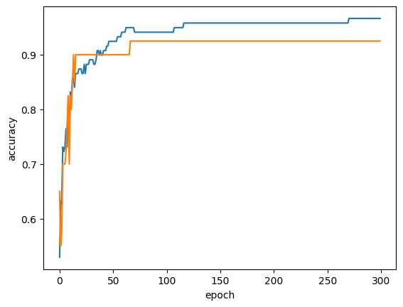
3. 에포크와 과대/과소적합
에포크와 과대/과소적합
import matplotlib.pyplot as plt
plt.plot(train_score)
plt.plot(test_score)
plt.xlabel('epoch')
plt.ylabel('accuracy')
plt.show()
데이터가 작기 때문에 잘 드러나지는 않지만, 백 번째 에포크 이후에는 훈련 세트와 테스트 세트의 점수가 조금씩 벌어지고 있음
또 확실히 에포크 초기에는 과소적합되어 훈련 세트와 테스트 세트의 점수가 낮음
이 모델의 경우 백 번째 에포크가 적절한 반복 횟수로 보임

Slide 13
3. 에포크와 과대/과소적합
에포크와 과대/과소적합
SGDClassifier의 반복 횟수를 100에 맞추고 모델을 다시 훈련하여 최종적으로 훈련 세트와 테스트 세트에서 점수를 출력
SGDClassifier는 일정 에포크 동안 성능이 향상되지 않으면 더 훈련하지 않고 자동으로 멈춤
tol 매개변수에서 향상될 최솟값을 지정하는데 위 코드에서는 tol 매개변수를 None으로 지정하여 자동으로 멈추지 않고 max_iter =100 만큼 무조건 반복함
sc = SGDClassifier(loss='log_loss', max_iter=100, tol=None, random_state=42)
sc.fit(train_scaled, train_target)
print(sc.score(train_scaled, train_target))
print(sc.score(test_scaled, test_target))
>> 0.957983193277311 0.925

Slide 14
3. 에포크와 과대/과소적합
에포크와 과대/과소적합
SGDClassifier의 loss 매개변수의 기본값은 'hinge'
힌지 손실(Hinge Loss)은 서포트 벡터 머신(Support Vector Machine)이라 불리는 또 다른 머신러닝 알고리즘을위한 손실함수
서포트 벡터 머신이 널리 사용하는 머신러닝 알고리즘 중 하나라는 점과 SGDClassifier가 여러 종류의 손실 함수를 loss 매개변수에 지정하여 다양한 머신러닝 알고리즘을 지원
sc = SGDClassifier(loss='hinge', max_iter=100, tol=None, random_state=42)
sc.fit(train_scaled, train_target)
print(sc.score(train_scaled, train_target))
print(sc.score(test_scaled, test_target))
>>> 0.9495798319327731 0.925

Slide 15
THANK
YOU

